Slide 1
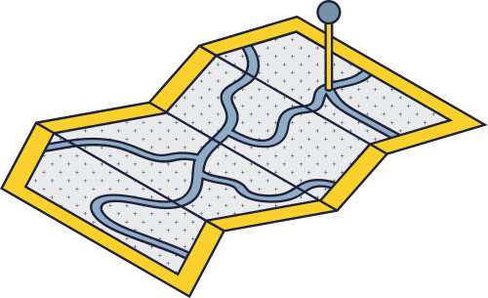
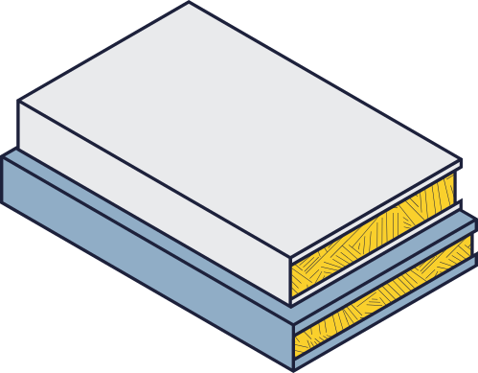




ООО “СТЦ”
Чат-бот
*задание выполнено в рамках хакатона РТК

Slide 2
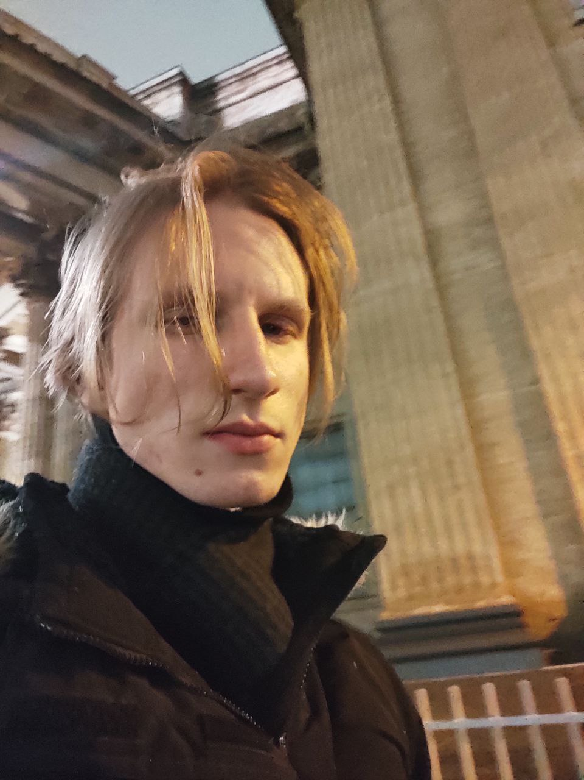
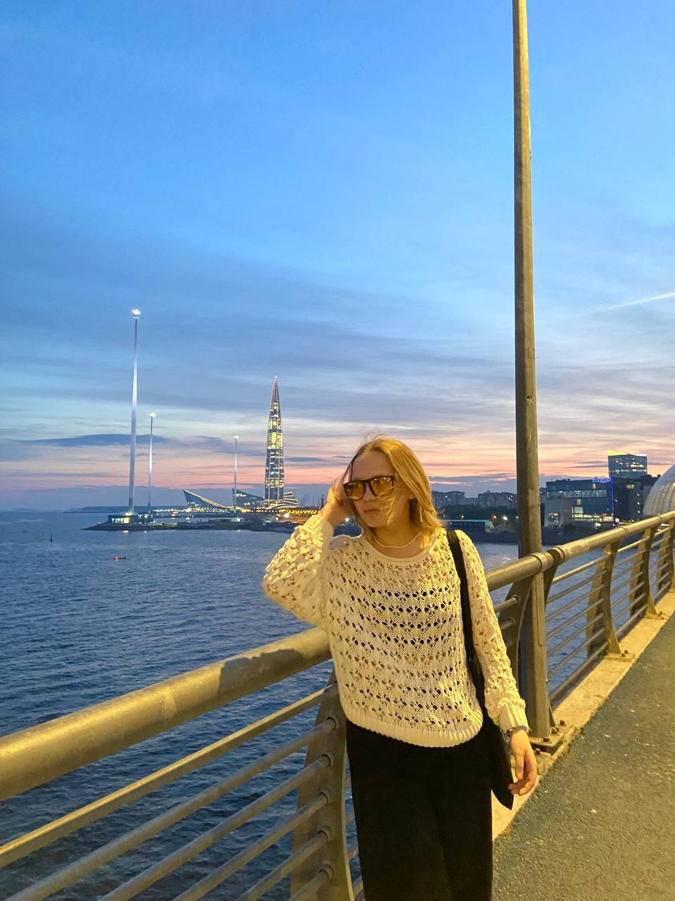
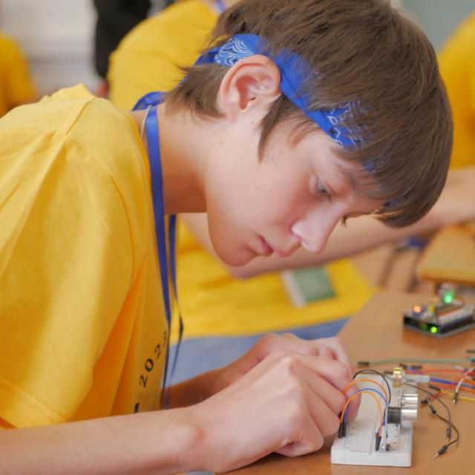
TEAM
Фомин Алексей
проектирование
нейроинтерфейсов
1 место
Денисов Георгий
машинное обучение
2 место
Лобанова Юлия
машинное обучение
3 место

Slide 3




Проблематика
нагрузка иных кадров для информирования сотрудников по разным вопросам отсутствие единой общедоступной базы ответов | Необходимость быстрого доступа к важной информации Потребность в доступе к частым вопросам из любой точки мира и с любого устройства

Slide 4


СТЕК

Slide 5

Принцип работы
приветствие
поддержка
соц. сети
доп. информация
поделиться
оператор
ссылки
частые вопросы
ник и код
назад

Slide 6
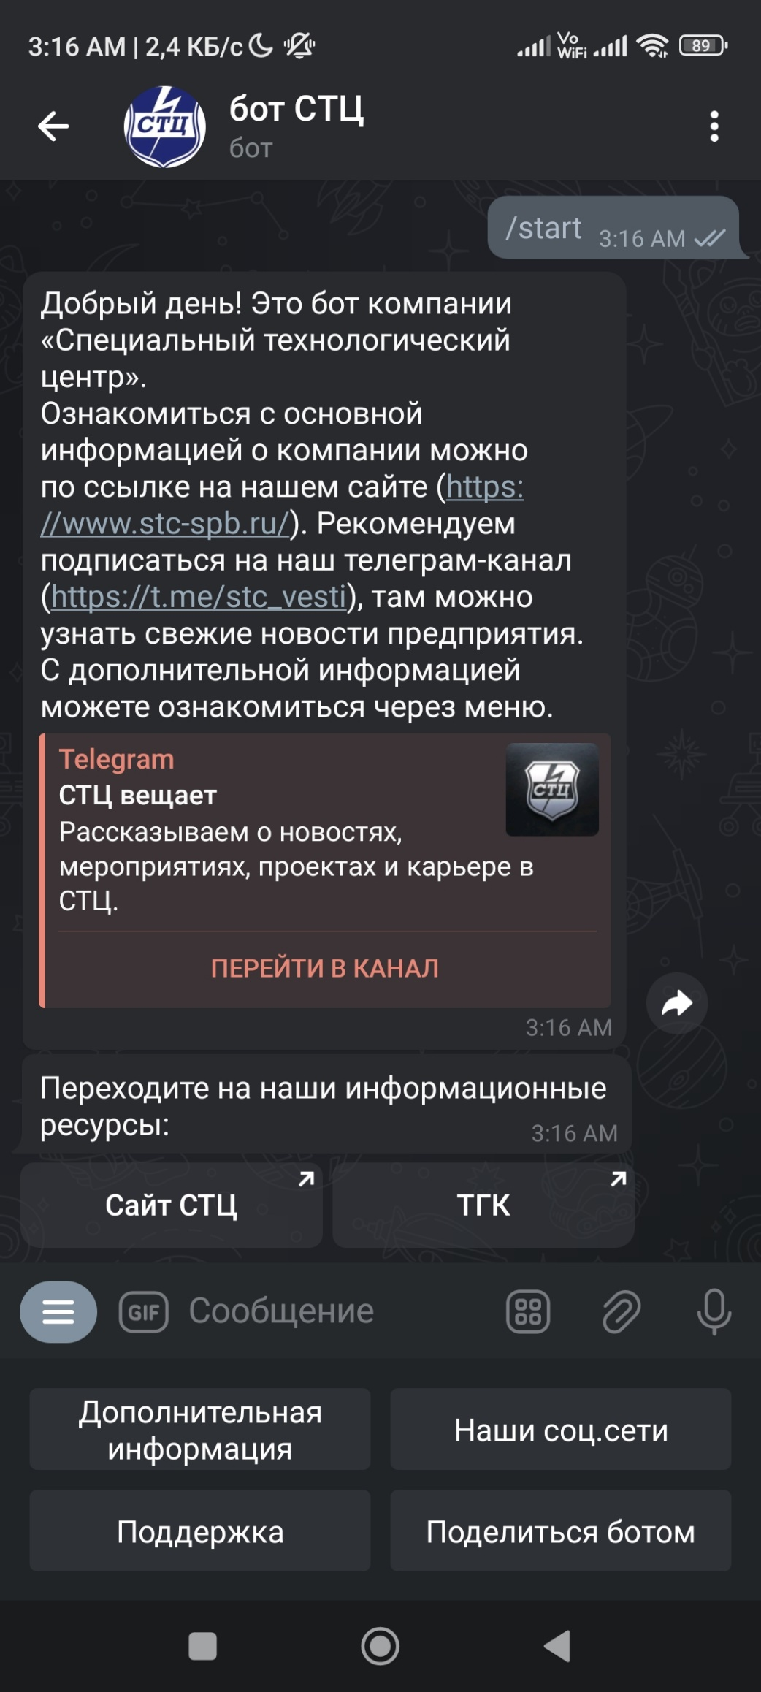
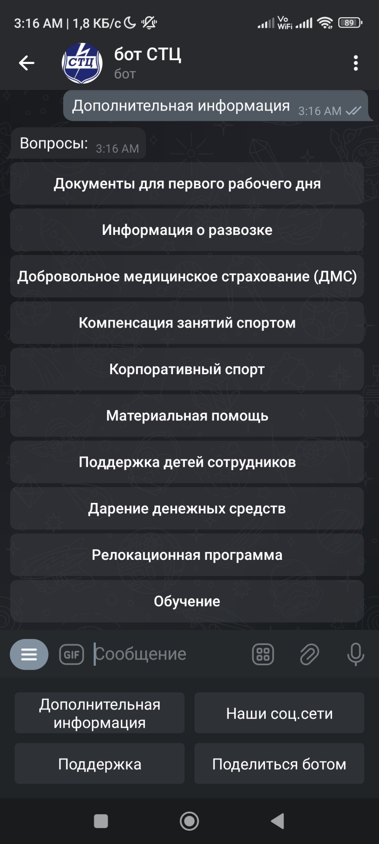
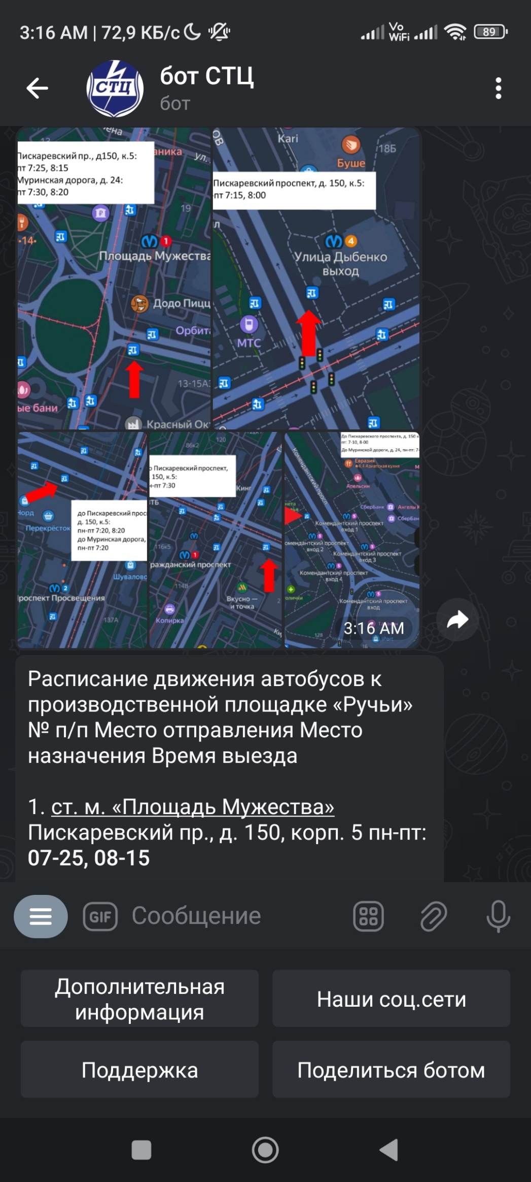
Меню бота

Slide 7
